Slide 1
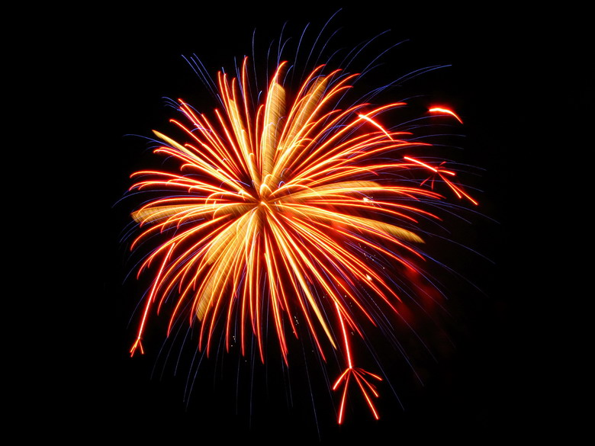
Fajerwerki
zasady bezpiecznego używania wyrobów pirotechnicznych widowiskowych

Slide 2
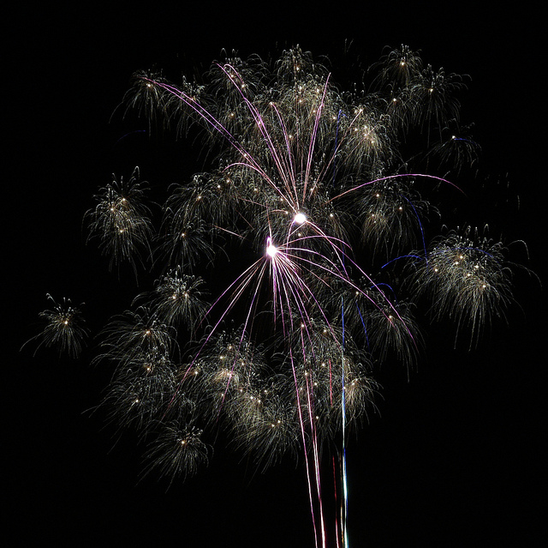
rozróżniamy 3 klasy wyrobów pirotechnicznych
KLASA 1
charakteryzują się bardzo niskim stopniem zagrożenia, są to np. zimne ognie przeznaczone do użytku wewnątrz oraz na zewnątrz budynków,
KLASA 2
charakteryzują się niskim stopniem zagrożenia, są to np. małe rakiety, przeznaczone do użytku na zewnątrz budynków
KLASA 3
charakteryzują się średnim stopniem zagrożenia, są to np. baterie przeznaczone wyłącznie na zewnątrz, na dużych, otwartych przestrzeniach

Slide 3
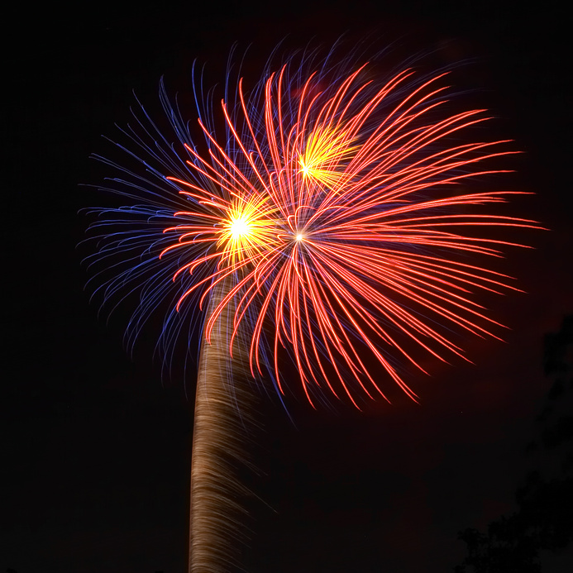
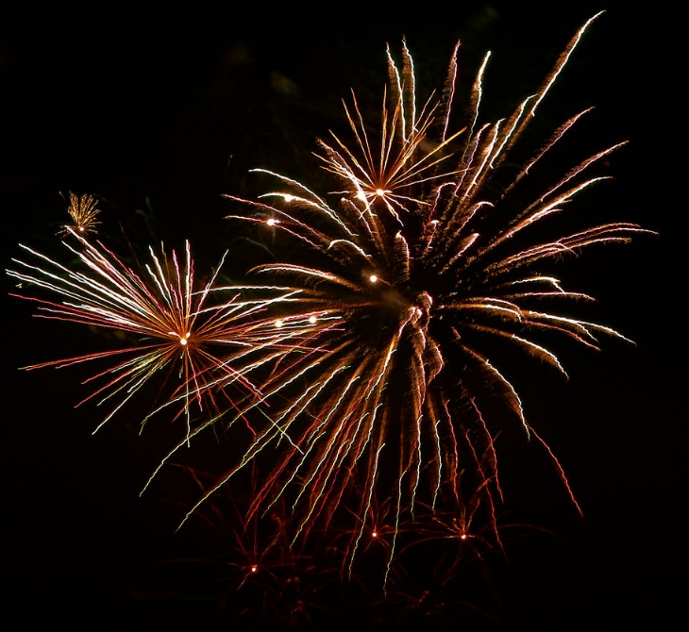
najpopularniejsze typy
wyrobów pirotechnicznych:

Slide 4
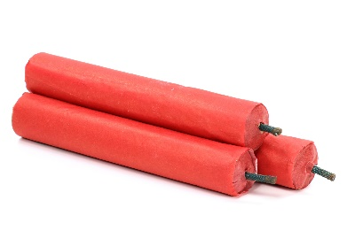
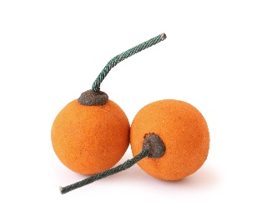
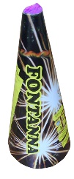
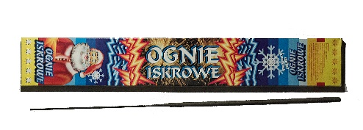
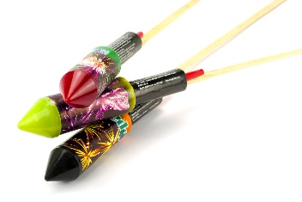
petardy |  | Głównym efektem jest huk, czasami również błysk. Odpalane po położeniu na gruncie. W przypadku petardy z główką tarciową petardę należy położyć na gruncie tuż po odpaleniu. Petard nie wolno rzucać!
trzaskające kulki |  | Odpalane po położeniu na gruncie. Emitują trzaskające iskry.
fontanny |  | Emitują iskry i płomienie. Należą do nich popularne fontanny tortowe.
zimne ognie |  | Emitują iskry. Uważaj na rozgrzany pręt! Zaraz po zgaśnięciu może mieć temperaturę 650°C. Najlepiej odłóż go do wiadra z zimną wodą.
rakiety |  | Wystrzelane ze specjalnych rur – wyrzutni, wznoszą się w powietrze i na określonej wysokości wytwarzają efekty wizualne, mogą towarzyszyć efekty dźwiękowe. Patyk jest stabilizatorem lotu. Nie służy do trzymania ani wbijania w ziemię!

Slide 5
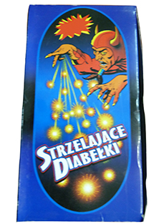
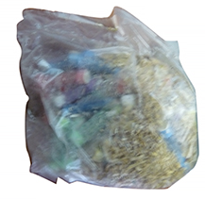
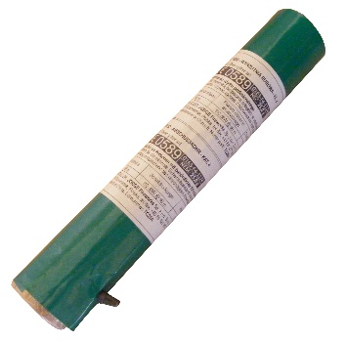
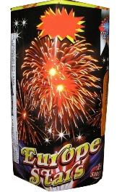
rzymskie ognie |  | Wkopywane lub mocowane do słupka, po odpaleniu następuje wyrzut modułów pirotechnicznych, wytwarzających na określonej wysokości serie efektów wizualnych, którym mogą towarzyszyć efekty dźwiękowe.
strzelające kulki |  | Po rzuceniu na twardą powierzchnię następuje huk. Nie noś kulek w kieszeni. Nigdy nie rzucaj w pobliżu ludzi bądź zwierząt.
wyrzutnie rurowe |  | Wkopywane lub mocowane do słupka, bądź ustawiane na płaskim gruncie. Po odpaleniu następuje wyrzut pojedynczego modułu pirotechnicznego wytwarzającego na określonej wysokości efekt wizualny, czasami również dźwiękowy.
baterie |  | Zestaw zawierający kilka elementów tego samego typu, z jednym bądź dwoma lontami. Najbardziej popularne są baterie wyrzutni rurowych.

Slide 6
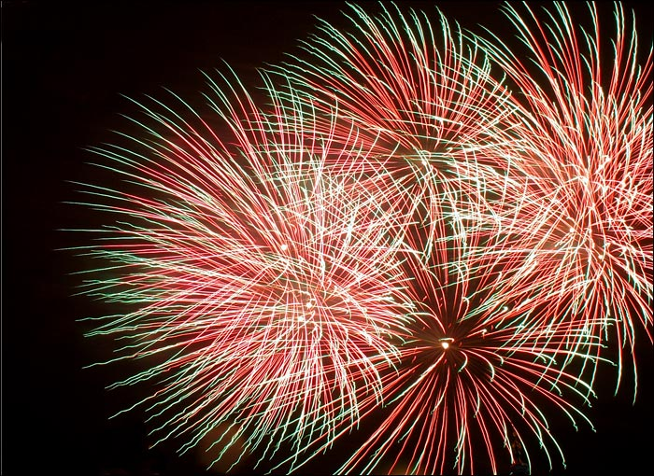
zagrożenia związane z używaniem wyrobów pirotechnicznych
Fajerwerki są materiałami wybuchowymi i muszą być używane ostrożnie. Nieumiejętne obchodzenie się może być przyczyną groźnych wypadków,
Najczęstsze obrażenia to: oparzenia twarzy i rąk,
Głośny huk petard może powodować uszkodzenia słuchu,
Zdarzają się także ciężkie urazy, takie jak, urwane palce, utrata wzroku, głębokie rany twarzy i dłoni a nawet śmierć.

Slide 7
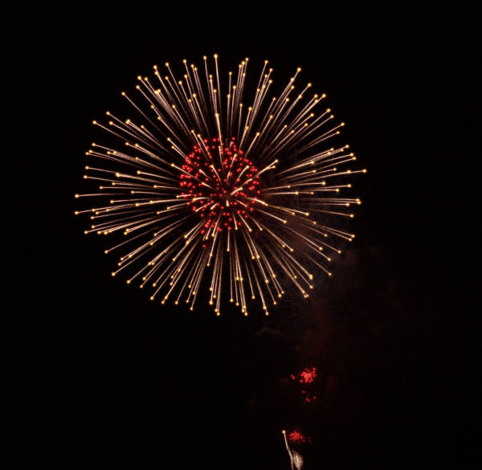
jak kupować wyroby pirotechniczne?
Kupuj wyłącznie od zaufanych sprzedawców,
Na wyrobie powinna znajdować się instrukcja obsługi w języku polskim oraz następujące dane:
nazwa i adres producenta lub importera,
określenie typu wyrobu (np. bateria, petarda, rakieta),
klasa wyrobu (kl. 1, 2 lub 3),
ostrzeżenia.
Sprawdź czy produkt nie jest uszkodzony. Obudowa wyrobu nie może posiadać żadnych wad mechanicznych (pęknięcia, rozdarcia, wgniecenia, wybrzuszenia),
Z wyrobu nie może wysypywać się materiał pirotechniczny.

Slide 8
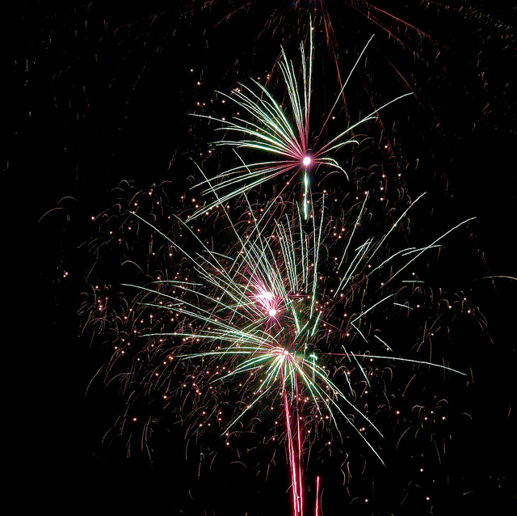
rady dotyczące bezpiecznego użytkowania
Wyrobów klasy 3 używaj wyłącznie na dużych otwartych przestrzeniach.
Jeśli wyrób nie zadziała, odczekaj co najmniej 15 minut zanim do niego podejdziesz. Nigdy nie odpalaj go ponownie. Niewypał umieść w wiadrze z wodą.
Zapoznaj się z instrukcją obsługi i bezwzględnie przestrzegaj jej zaleceń.
Zachowuj bezpieczną odległość. (Minimalne odległości podaje instrukcja obsługi). Nigdy nie pochylaj się nad odpalanymi wyrobami.
Unikaj miejsc w bliskości linii energetycznych, drzew.
Wyroby odpalaj pojedynczo. Nigdy kilka jednocześnie.

Slide 9
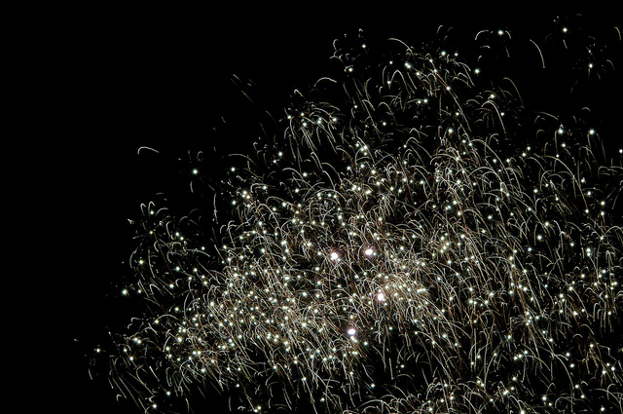
pamiętaj:
za nieostrożne obchodzenie się z materiałami wybuchowymi lub naruszanie przepisów przeciwpożarowych grozi areszt od 5 do 30 dni lub grzywna w wysokości od 20 do 5000 zł

